Slide 1
SESIÓN /6
GDD – 10 HOJAS
/ DOCUMENTO DE DISEÑO - 10 HOJAS / ESTRUCTURA

Slide 2
/ INTRODUCCIÓN
La clase anterior aprendimos la estructura de un documento de una hoja, que funciona a manera de resumen o documento de alto concepto del juego, dirigido mayormente a los miembros del equipo o potenciales publishers.
En la presente sesión abordaremos la estructura del documento de 10 hojas que se diferencia del documento de una hoja en el nivel de detalle que presenta.

Slide 3
DOCUMENTO DE DISEÑO – 10 HOJAS

Slide 4
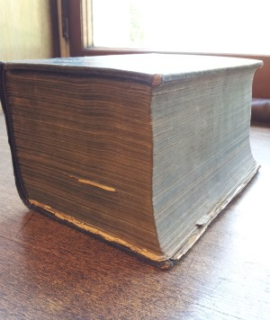
/ DOCUMENTO DE DISEÑO DE 10 HOJAS
Establece la columna vertebral de su juego.
Su objetivo es que los lectores entiendan rápidamente los conceptos básicos del producto final sin entrar en minuciosos detalles.
Una imagen vale más que mil palabras.
La legibilidad es la clave.

Slide 5
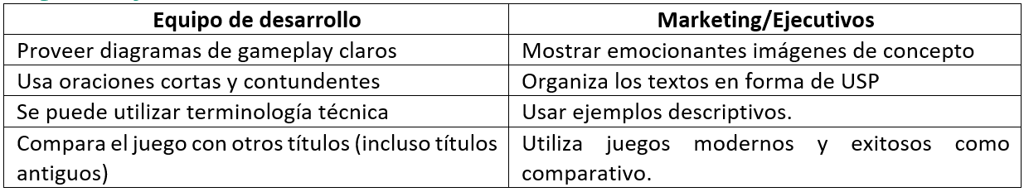
/ SESGO DE INFORMACIÓN
Hay una gran diferencia entre el documento que circula por su equipo y uno que será presentado a un departamento de marketing.
Aquí hay algunos ejemplos de cómo debe sesgar la información para cada tipo de audiencia:

Slide 6
ESTRUCTURA

Slide 7

/ PÁGINA 01: TÍTULO DEL JUEGO
Título del juego. Se sugiere incluir el logo (PLACEHOLDER) con una tipografía que comunique el género sin imágenes
Plataformas
Público objetivo (edad)
ESRB Rating. http://www.esrb.org/ratings/ratings_guide.aspx#rating_categories
Fecha de lanzamiento proyectada

Slide 8
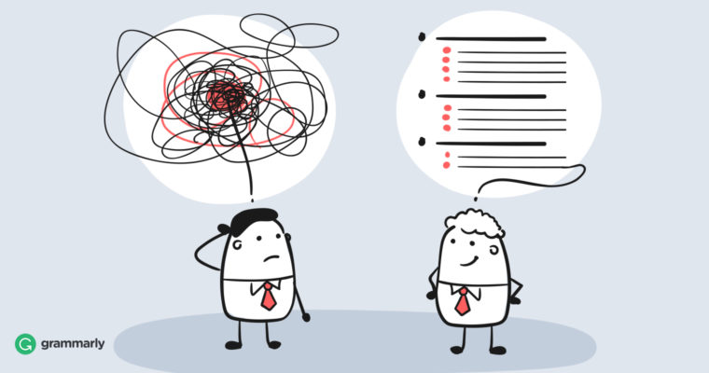
/ PÁGINA 02: IDEA GENERAL DEL JUEGO
Resumen de la historia del videojuego (beginning-middle-end)
Game flow
¿Quién eres?
¿Qué tipo de juego es?
¿Qué cámara usa?
¿Dónde se realiza?
¿Qué harás?
¿Cuáles son los retos y cómo superarlos?
¿Cómo es la progresión - recompensa?
¿Cuál es el lazo entre la historia y el gameplay?
¿Cuál es la condición de victoria?

Slide 9
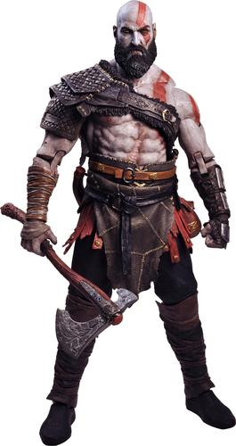
/ PÁGINA 03: PERSONAJE
Detallar al personaje en relación con la historia
Edad – Sexo – Estilo – Background
Concept art ¿Cómo quieres que se vea tu personaje?
¿Cuál es su historia de fondo?
Tipo de personalidad
¿Tiene movimientos únicos, habilidades, ataques, armas?
¿Qué cosas puede realizar adicionalmente (manejar autos, volar)?
Esquema básico de controles del personaje

Slide 10
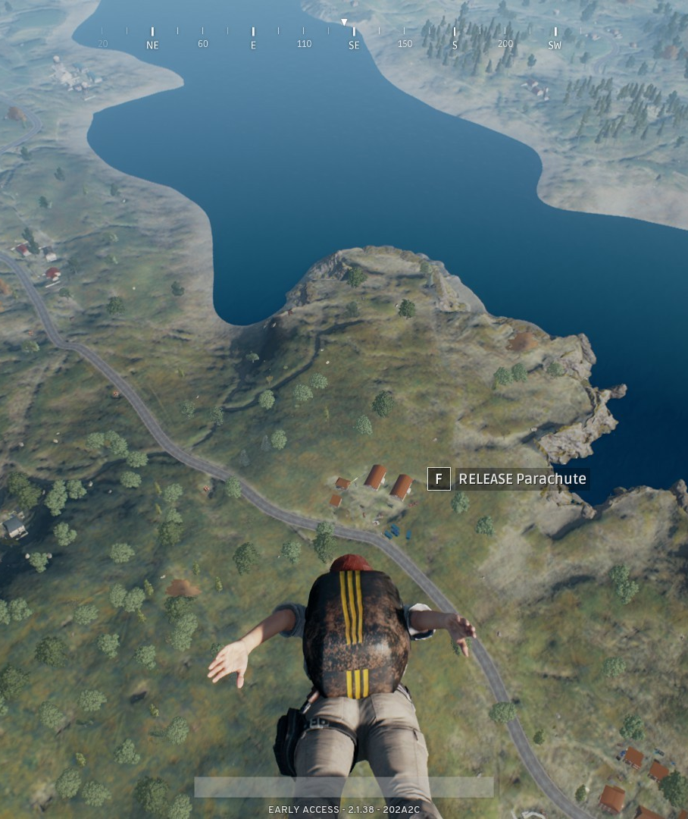
/ PÁGINA 04: GAMEPLAY
Aplicar un género al juego
Detallar cómo será presentada la secuencia del juego (capítulos – niveles - rondas)
¿Qué eventos habrá? (ej. Pilotar un ovni mientras huye)
USP – UNIQUE SELLING POINTS
Mostrar cualquier minijuego, diagramarlo o ilustrarlo

Slide 11
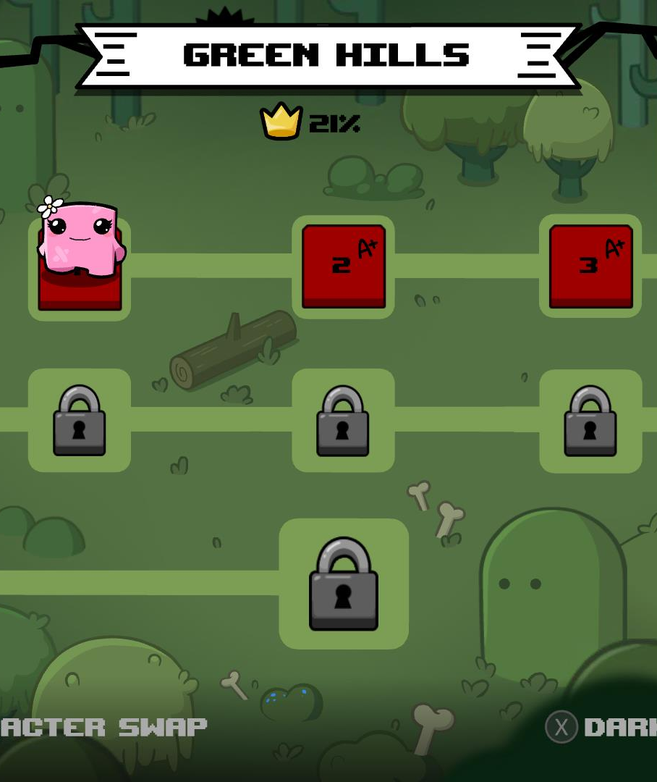
/ PÁGINA 05: MUNDO DEL JUEGO
Presentar imágenes y descripción del mundo
¿Qué sensación evoca ese lugar? ¿Qué encontrará allí? ¿Qué música?
Lista de todos los escenarios mencionados en la historia
Mapa simple o un diagrama de flujo para saber cómo navegarán los jugadores

Slide 12

/ PÁGINA 06: EXPERIENCIA DEL JUEGO
“GESTALD” el total de la experiencia “el todo”
Para hacer que el juego se sienta como una experiencia completa ¿qué se necesita?
Starting screens, cinematics, music, sound design, camera
¿Cuál es el GESTALT? Humorístico, hardcore, foreboding, sexy, thrilling

Slide 13
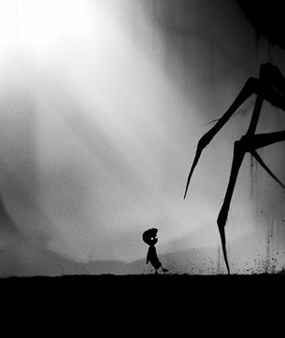
/ PÁGINA 06: EXPERIENCIA DEL JUEGO
¿Qué es lo primero que ve el jugador?
¿Qué estado de ánimo – emociones debe evocar tu juego?
El efecto de la música deseado
¿Cómo el usuario navega la interface?

Slide 14
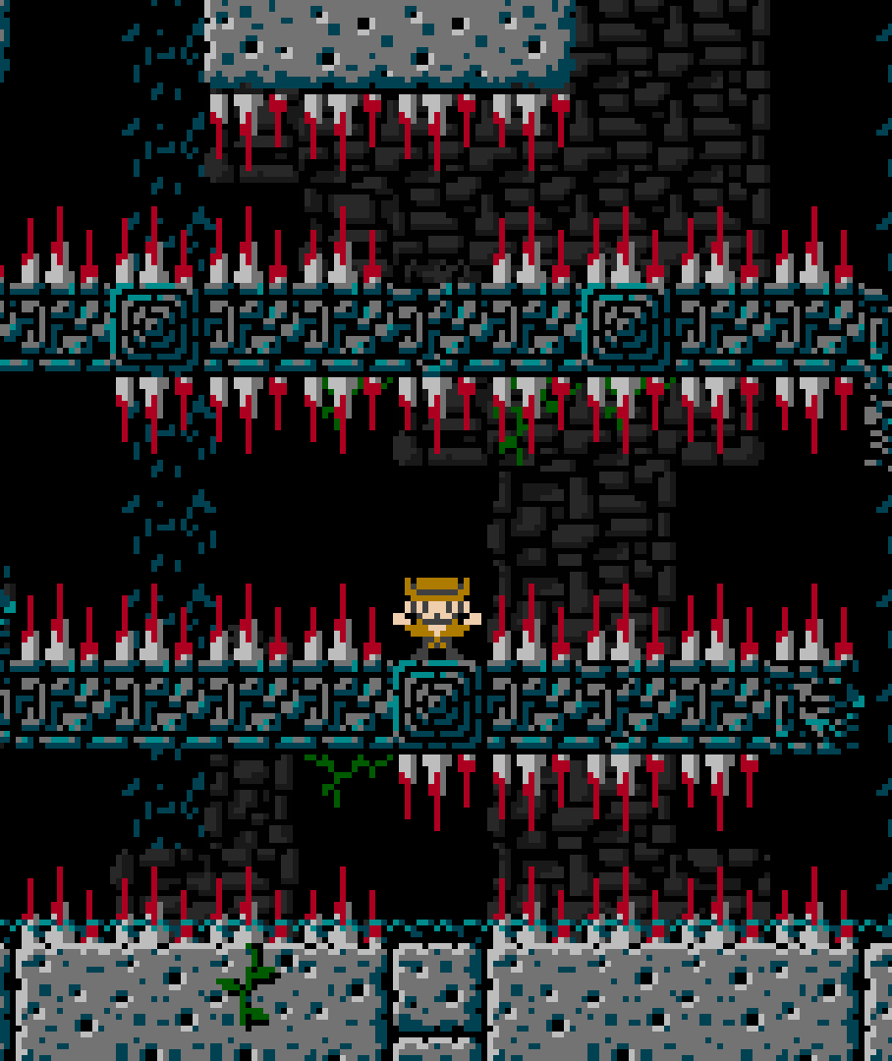
/ PÁGINA 07: MECÁNICAS DE JUEGO
MECHANIC: es un elemento o ítem para crear GAMEPLAY (plataformas, puertas que se abre …)
HAZARD: es una mecánica que hace daño al jugador pero no tiene inteligencia (spikes)
POWER-UP: ítem que ayuda en el gameplay al jugador
COLLECTIBLES: monedas, partes de un puzzle
Si el juego tiene un sistema económico, describirlo brevemente

Slide 15
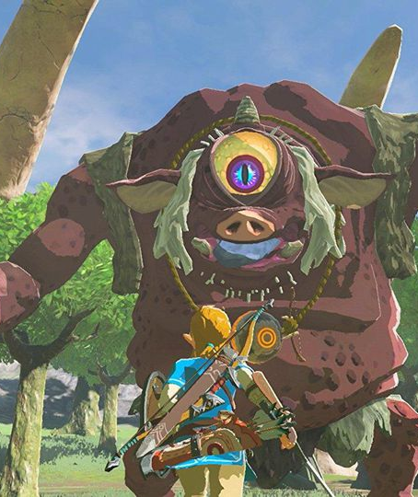
/ PÁGINA 08: ENEMIGOS
Hazard con AI
¿Qué enemigos encontraré en el mundo?
¿Qué los hace únicos?
¿Cómo puede el jugador deshacerse de ellos?
Boss (personalidades, ¿cómo vencerlos?, ¿dónde aparecen?)

Slide 16
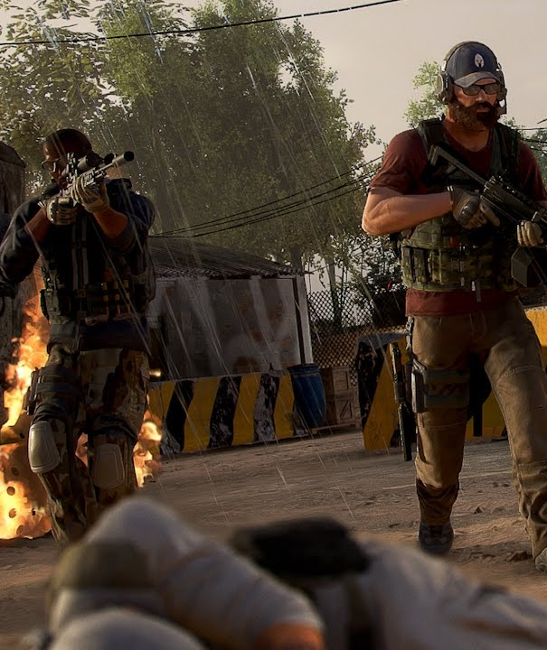
/ PÁGINA 09: MULTIPLAYER Y MATERIAL BONUS
Mencionar materiales bonus (unlockables, achievements)
¿Qué otros elementos pueden favorecer que el usuario vuelva a jugar?
XboxLive, GameCenter, Google Play
¿Tiene multijugador? ¿Cuántos jugadores?
Detalles del multiplayer (gameplay estándar, mapas)
¿Pueden los jugadores crear contenido y compartilo?

Slide 17

/ PÁGINA 10: MONETIZACIÓN
Free to play
In game store
¿Qué comprar y cómo comprar?

Slide 18
/ ACTIVIDAD
TÍTULO
Formar equipos de 4 o 5 integrantes.
Avanzar hasta la página 4 del documento de 10 hojas – con el concepto propuesto en la clase anterior.
Exposición

Slide 19
/ CONCLUSIONES
La sesión de hoy nos muestra cómo redactar un documento de diez hojas.
Seguir la estructura propuesta nos ayudará a considerar aspectos que son importantes para los interesados (equipo, publishers).
Poner especial atención en las páginas de la experiencia y el gameplay.

Slide 20
/ BIBLIOGRAFÍA
Ernest Adams. (2010) Fundamentals of Game Design Second Edition.
Scott Rogers. (2014) Level UP! Second Edition.

